Slide 1
GrapH: Heterogeneity-Aware Graph Computation with Adaptive Partitioning ADWISE: Adaptive Window-based Streaming Edge Partitioning for High-Speed Graph Processing
Main idea：采用了一种定点迁移策略
考虑到异构的顶点 因此减少一部分开销
寻找图划分和时间开销的平衡点

Slide 2
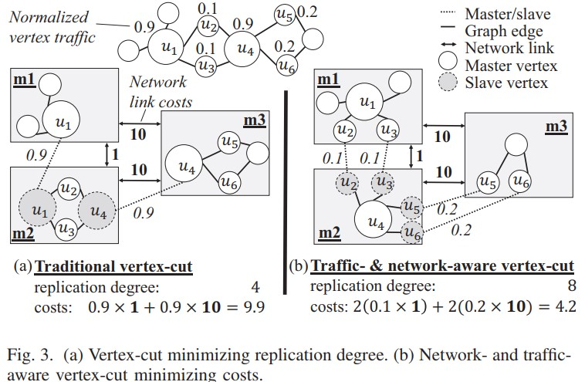
Graph Partition Weakness
各节点的数据流传递数量是不一样的
（不同设备的运算速度，网络连接成本）
针对这些问题，论文提出：
H-load H-move算法 避免各machine之间频繁交换数据
Processing System：GraPH

Slide 3
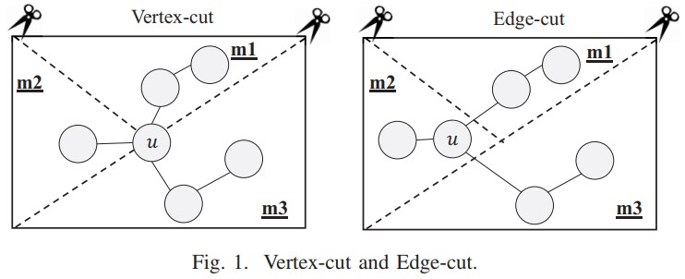
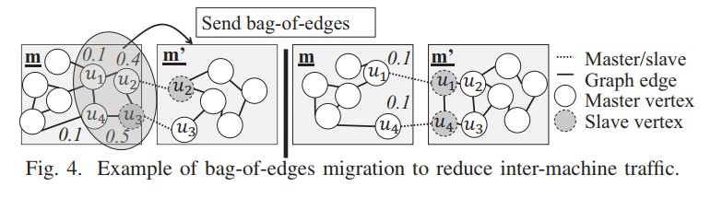
H-load Initial Partitioning 和PowerGraph的用法类似 GAS Model H-Move: 适用于动态图划分模型
Machine migrate Bag-of-edges after each GAS generation

Slide 4
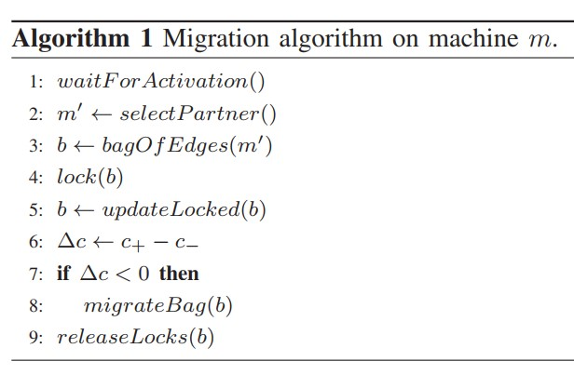
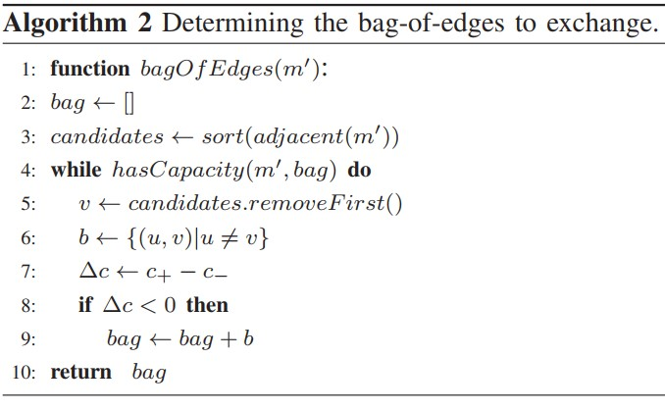
选择要移动的包 选择判断依据

Slide 5
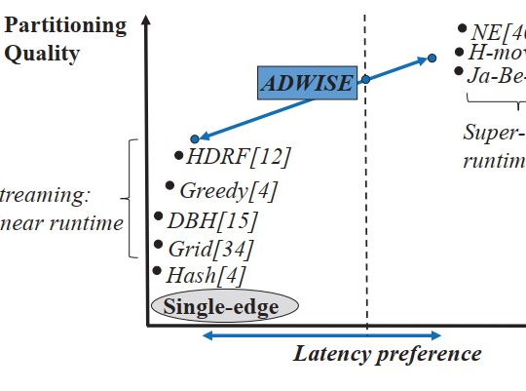
ADWISE
设计了一种自动滑窗算法
确定了顶点划分到边的各种指标
算法基础：streaming partition
目标是寻找一个平衡点：
Partitioning quality & Latency Preference

Slide 6
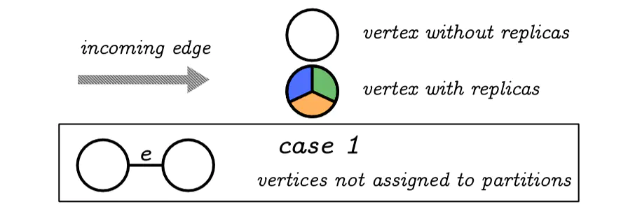
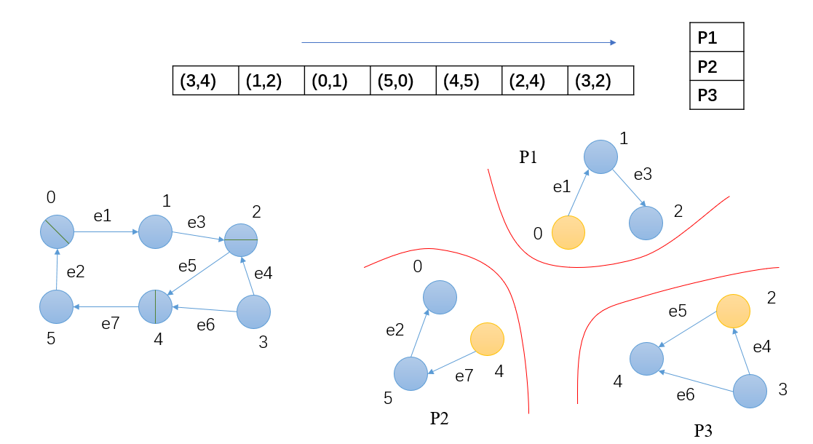
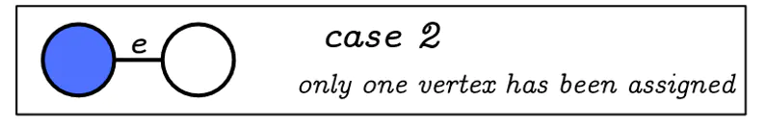
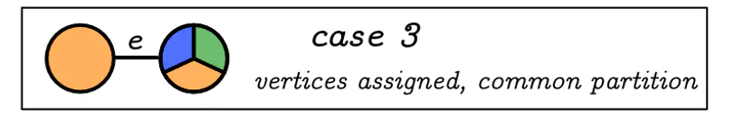
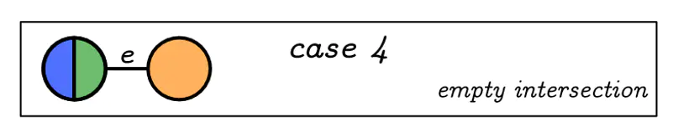
Streaming partition

Slide 7
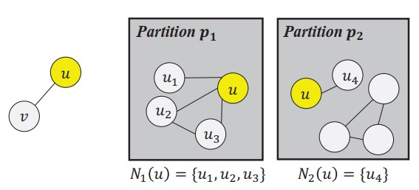
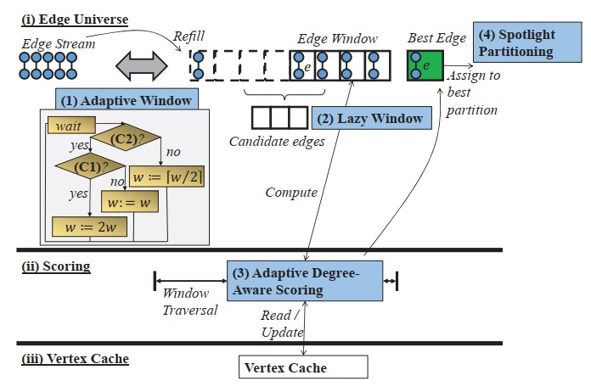
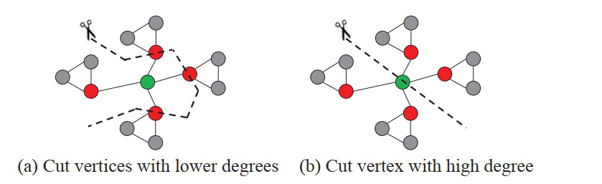
Window-Based Streaming

Slide 8
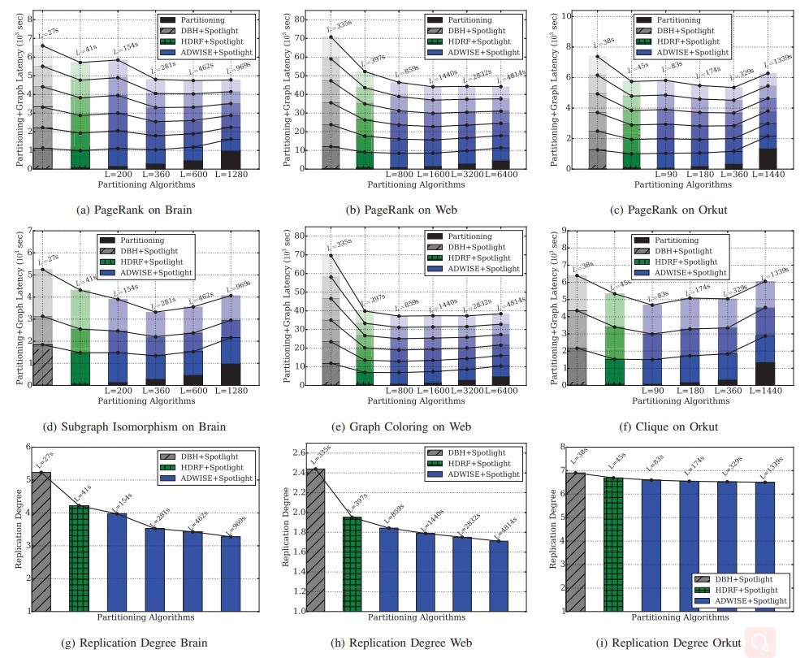
Experiment
Unless stated otherwise, on each of the 8 machines of the compute cluster, each instance of a partitioner (ADWISE, DBH, or HDRF) is loading a disjunct chunk of 1/8 of the complete graph with a partitioning spread of 4; this makes a total of 32 partitions of the graph.

Slide 9
图计算框架
多数论文是直接自己搭建一种框架
在distributed system上部署的工具：
Apache Spark：Java开发 但没有paper在其基础上建立
GraphLab等API函数库可改动性相对较小
同一算法在分布式上和单机实现是否区别很大

